Slide 1






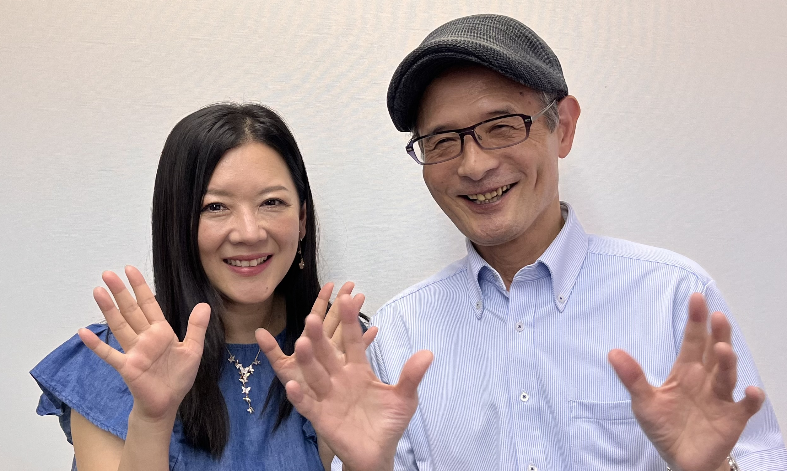

金賞
ふれあい川柳
銀賞
金賞
人生は 心を鍛える 散歩かな
銀賞
ジム二階 行くのはいつも エレベータ
おしゃべりは 脳トレ筋トレ 健康法
そんぽの家柳沢
ペンネーム イエペス
グループホーム宝塚山本
ペンネーム 橋の上
ラヴィーレ鶴ヶ島 神田安子
句会形式の川柳番組.
みなさんの採点で各賞を決定！
見川賞、ひかる賞も表彰！
即興で川柳づくりのコーナーも
あります！
小倉ひかる 見川文雄
開催日時
2023年7月28日(金)
午後2時～午後3時

